Slide 1

Sponsorplan Zomerfeest
Boeskool is Lös

Slide 2
Korte beschrijving van het evenement
Vergelijking met andere evenementen.
Regionaal evenement, trekt veel mensen uit Twente en omstreken.
Typische streekfestival met een sterke lokale identiteit en veel betrokkenheid van de inwoners
Een informele en losse sfeer waar mensen elkaar ontmoeten en samen feesten.
Een algemeen feest met een mix van muziek, entertainment, culinair en cultuur.
Jaarlijks evenement met meer dan 170.000 bezoekers
6 dagen durende festival “Boeskool is Lös”
Gratis toegankelijk voor alle leeftijden
Top 50 grootste gratis evenementen van Nederland
Activiteiten: Cultuur, muziek, straattheater, braderie, kinderrommelmarkt, kunstmarkt, kinderdorp, sport&spel, netwerken

Slide 3

Sponsorpakketten
Vriend Boeskool
Brons
Zilver
Goud
Hoofdsponsor
Maatwerkopties

Slide 4

Sponsor Pakket
“Vriend Boeskool”
Wat je krijgt:
  Naamsvermelding op de website van Boeskool is Lös (www.boeskoolislos.nl)
  Uitnodiging voor de receptie tijdens de Boeskool is Lös
  Toegang tot de Vriendenavond met 2 personen
  Deelname aan een bedrijfsbezoek
  Bijdrage: 250 euro per jaar (exclusief BTW)

Slide 5
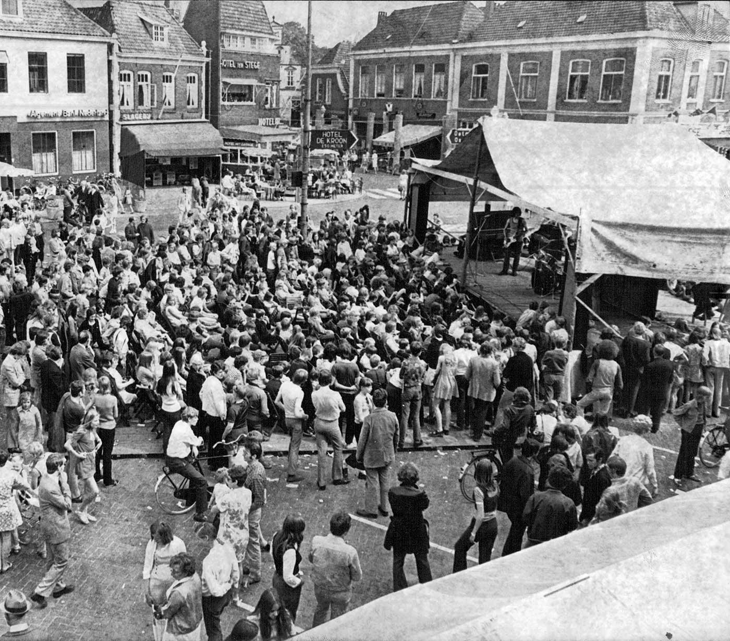
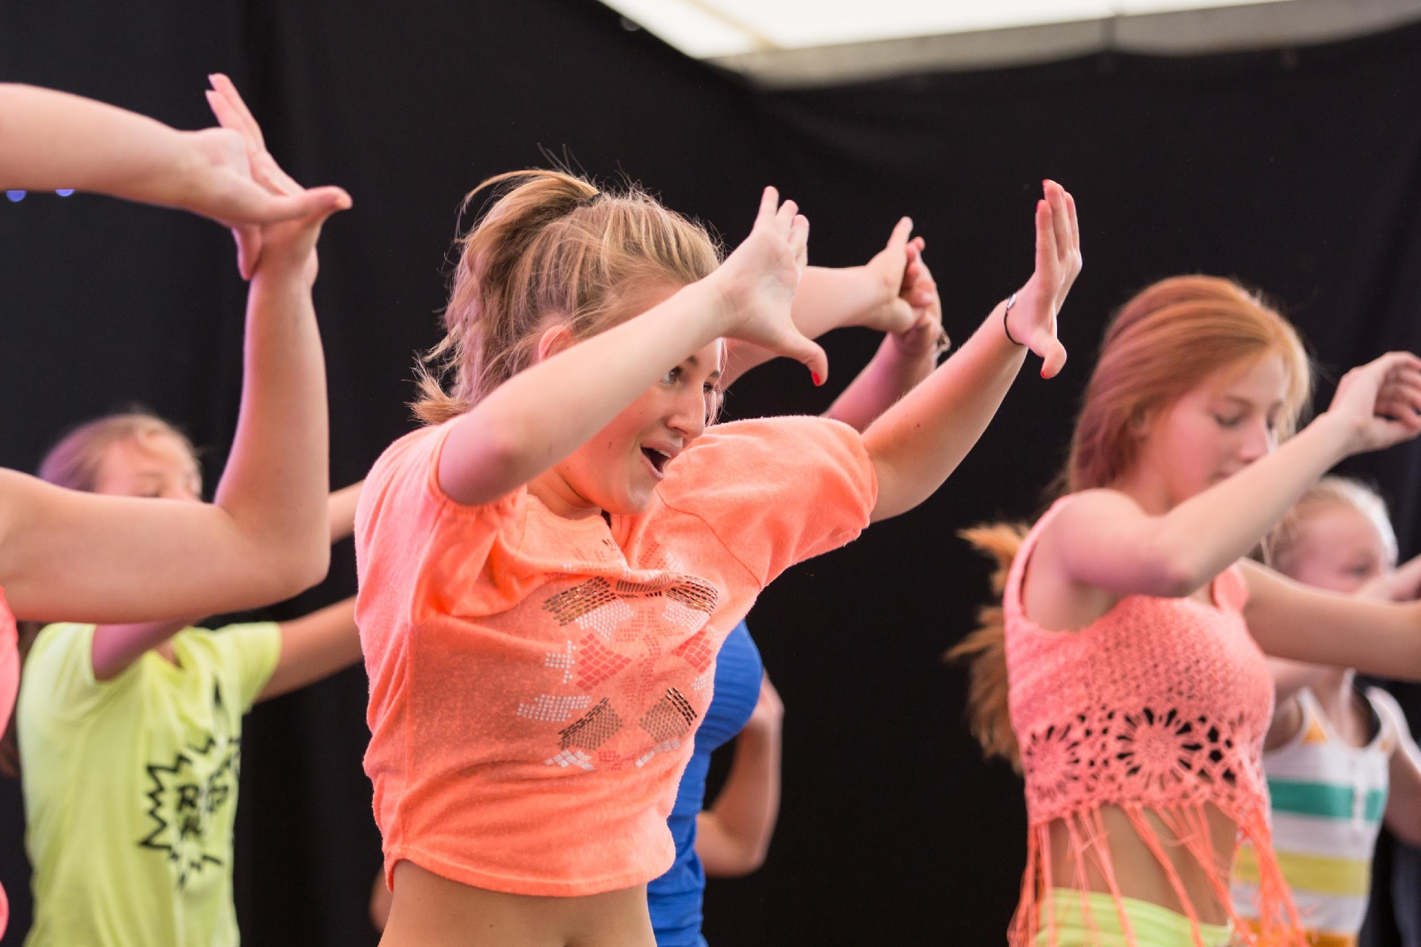
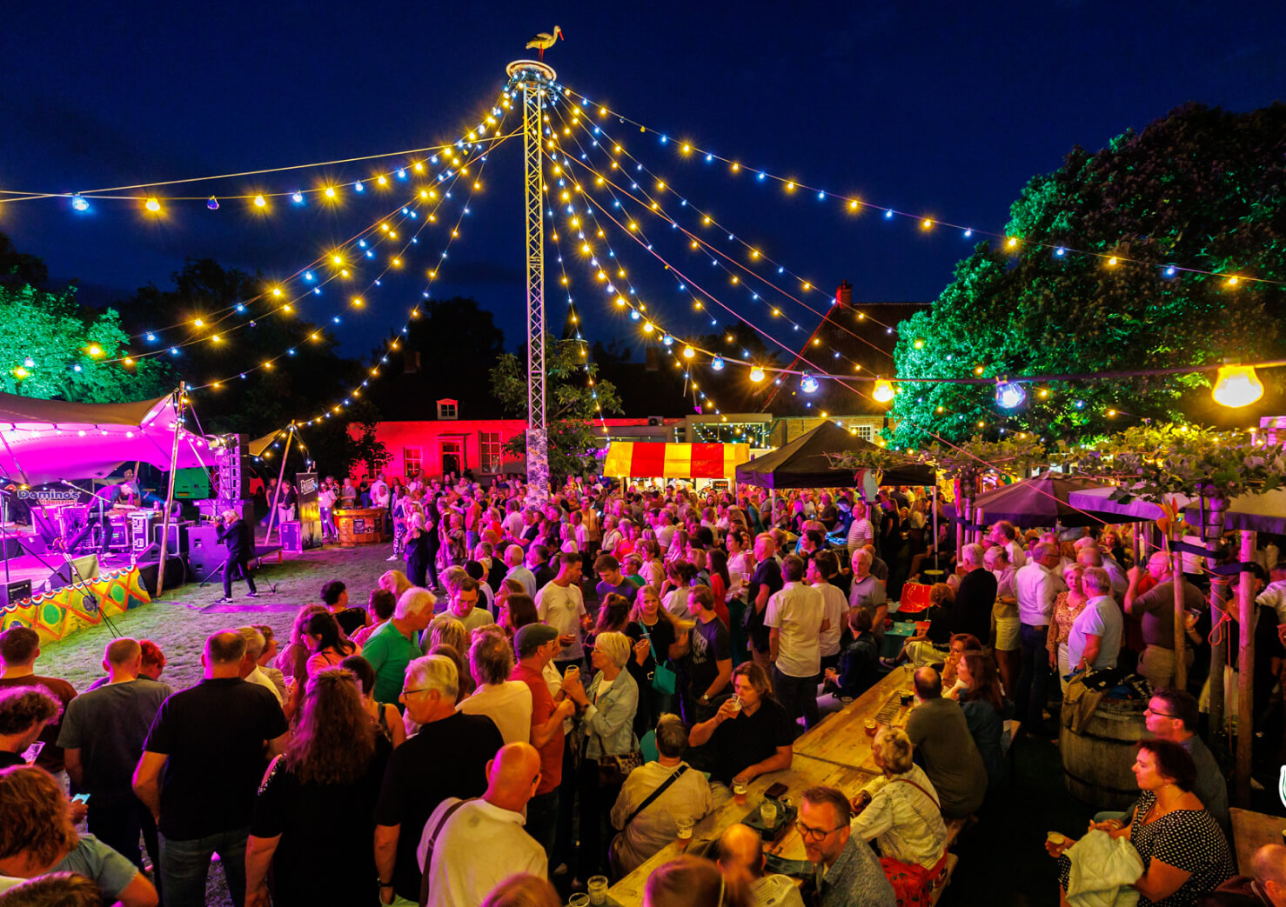
Sponsor Pakket
“Brons”
Wat je onvangt:
  Alle voordelen van “Vriend Boeskool”
  Logo op website
  naamsvermelding in het programmaboekje
  Logo Abri’s in tracé
  Uitnodiging VIP-avond tijdens Boeskool is Lös
  Bijdrage: 750 euro per jaar (exclusief BTW)
  Periode: 3 of 5 edities Boeskool is Lös

Slide 6
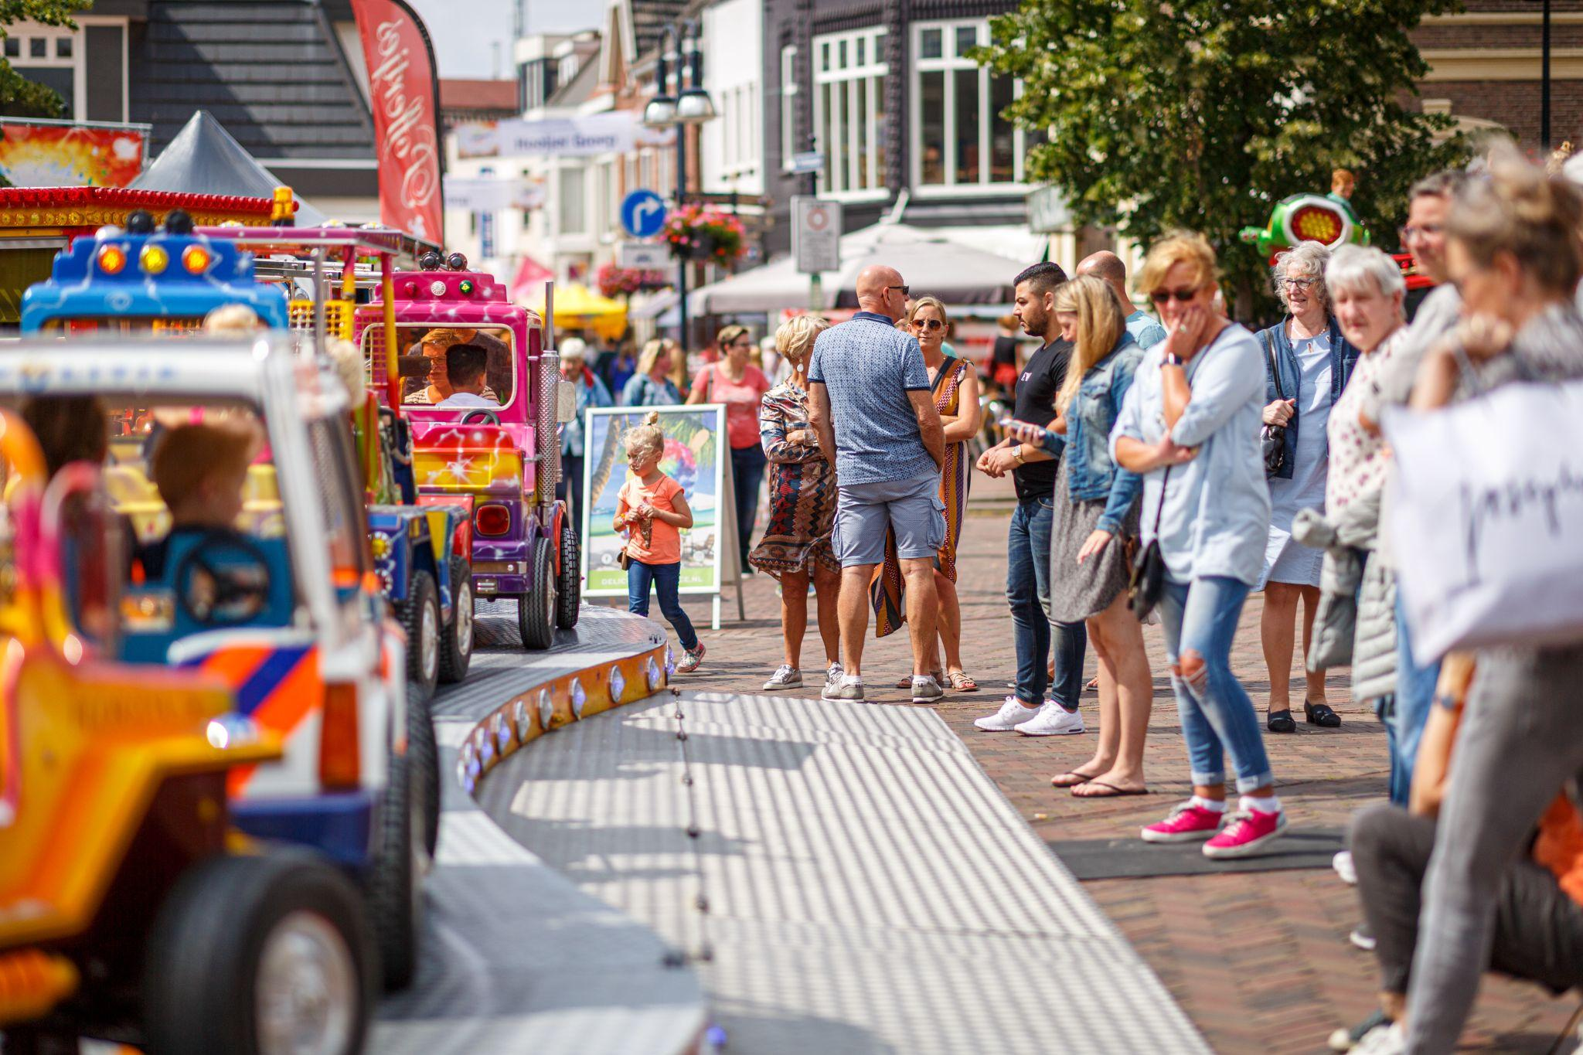
Sponsor Pakket
“Zilver”
Wat je krijgt:
  Alle voordelen van “Boeskool Bouwers”, plus
  Logo op banners bij specifiek podium/activiteit
  2 VIP-passen voor backstage borrel sponsor avond
  Abri’s in tracé (max 5 per abri)
  Logo op tv-schermen aangestuurd door Boeskool in tracé
  Bijdrage: 1500 euro per jaar (exclusief BTW)
  Periode: 3 edities Boeskool is Lös

Slide 7
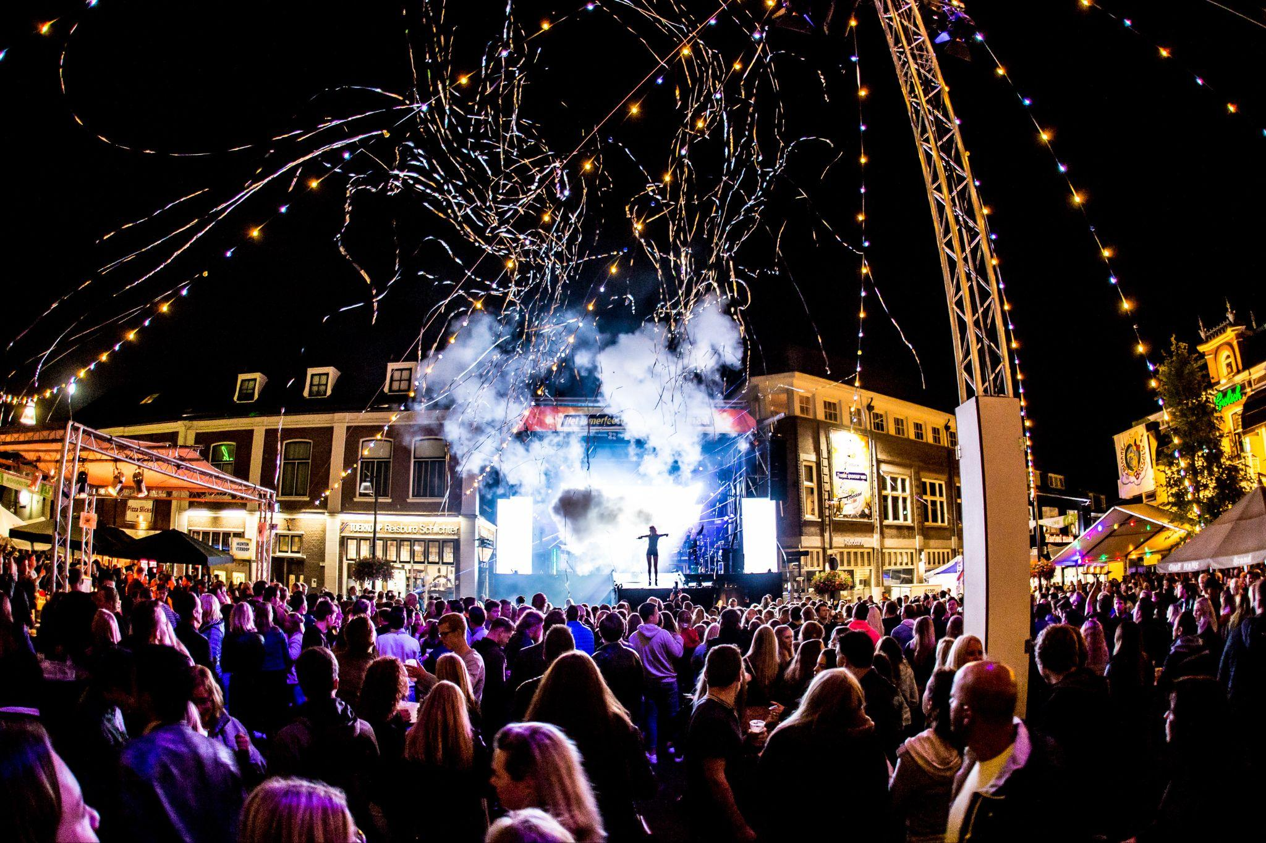
Sponsor Pakket
“Goud”
Wat je krijgt:
  Alle voordelen van “Zilver Pakket”,
  Prominente logovermelding op marketinguitingen (website, socials, posters, abri’s, flyer, 1x per 3 jaar een bedrijfspost,
  Mogelijkheid voor het regelen van een bedrijfsbezoek
  Vier VIP-passen voor backstage borrel
  Extra VIP-behandeling : Toegang tot “huiskamer boeskool is Lös” op woensdag, donderdag en vrijdag avond met uitzicht op het hoofdpodium
  Bijdrage: 3000 euro per jaar (exclusief BTW)
  Periode: 3 edities Boeskool is Lös

Slide 8
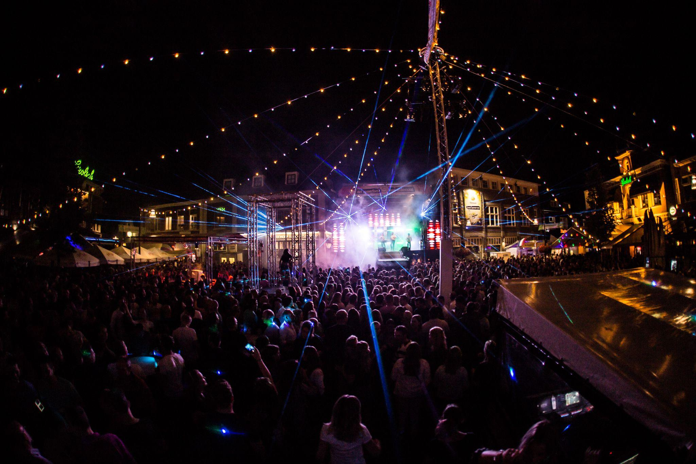
Sponsor Pakket
“Hoofdsponsor”
Wat je krijgt:
  Alle voordelen van “Goud”, plus
  Logovermelding op alle podia beheerd door de organisatie Boeskool is Lös en hoofd banners
  Vermelding in alle communicatie-uitingen
  Zes VIP-passen voor backstage borrel sponsor middag/avond
  Extra VIP-behandeling : Toegang tot “huiskamer boeskool is Lös” op alle avonden tijdens de Boeskool is Lös met uitzicht op het hoofdpodium.
  Aankleding “Huiskamer Boeskool is Lös” met uitingen aangeleverd door de Hoofdsponsor
  Reclamefilm (zelf aanleveren) 15 tot 30 seconden
  Bijdrage: Prijs op aanvraag (exclusief BTW)
  Periode: 3 edities Boeskool is Lös

Slide 9
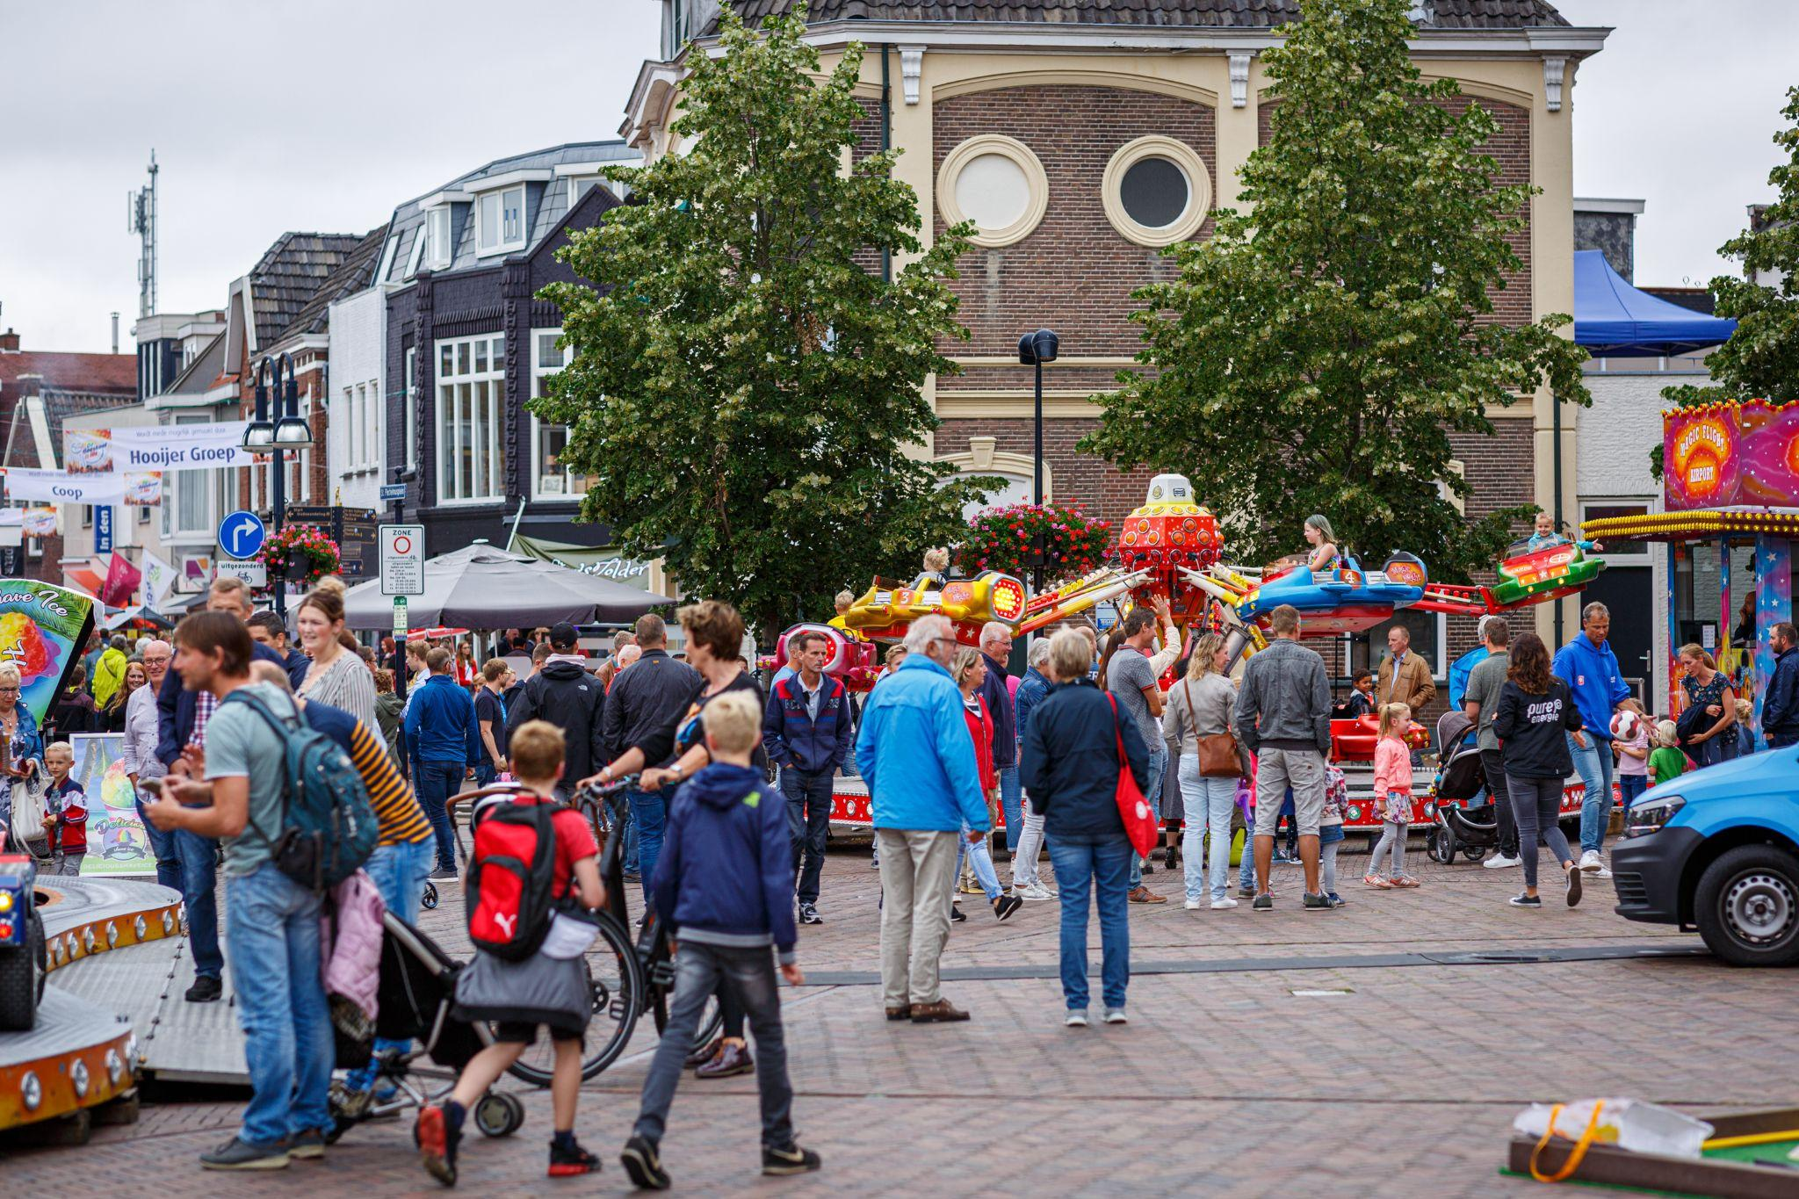
Sponsor Pakket
“Maatwerkopties”
Naast Sponsorpakket “Goud” of “Hoofd”;
Kinderdorp Sponsoring (Prijs op aanvraag)
  Naamgeving aan Kinderdorp
Straattheater sponsoring (Prijs op aanvraag)
  Mede mogelijk gemaakt door
Plein Sponsoring Hoofdpodium (Prijs op aanvraag)
  Unieke uitingen sponsor
Kunstmarkt sponsoring (Prijs op aanvraag)
  Naamgeving aan Kunstmarkt
Kinderrommelmarkt Prijs op aanvraag)
  Naamgeving aan Kinderrommelmarkt
Bijdrage: per jaar (exclusief BTW)
Periode: 3 edities Boeskool is Lös

Slide 10
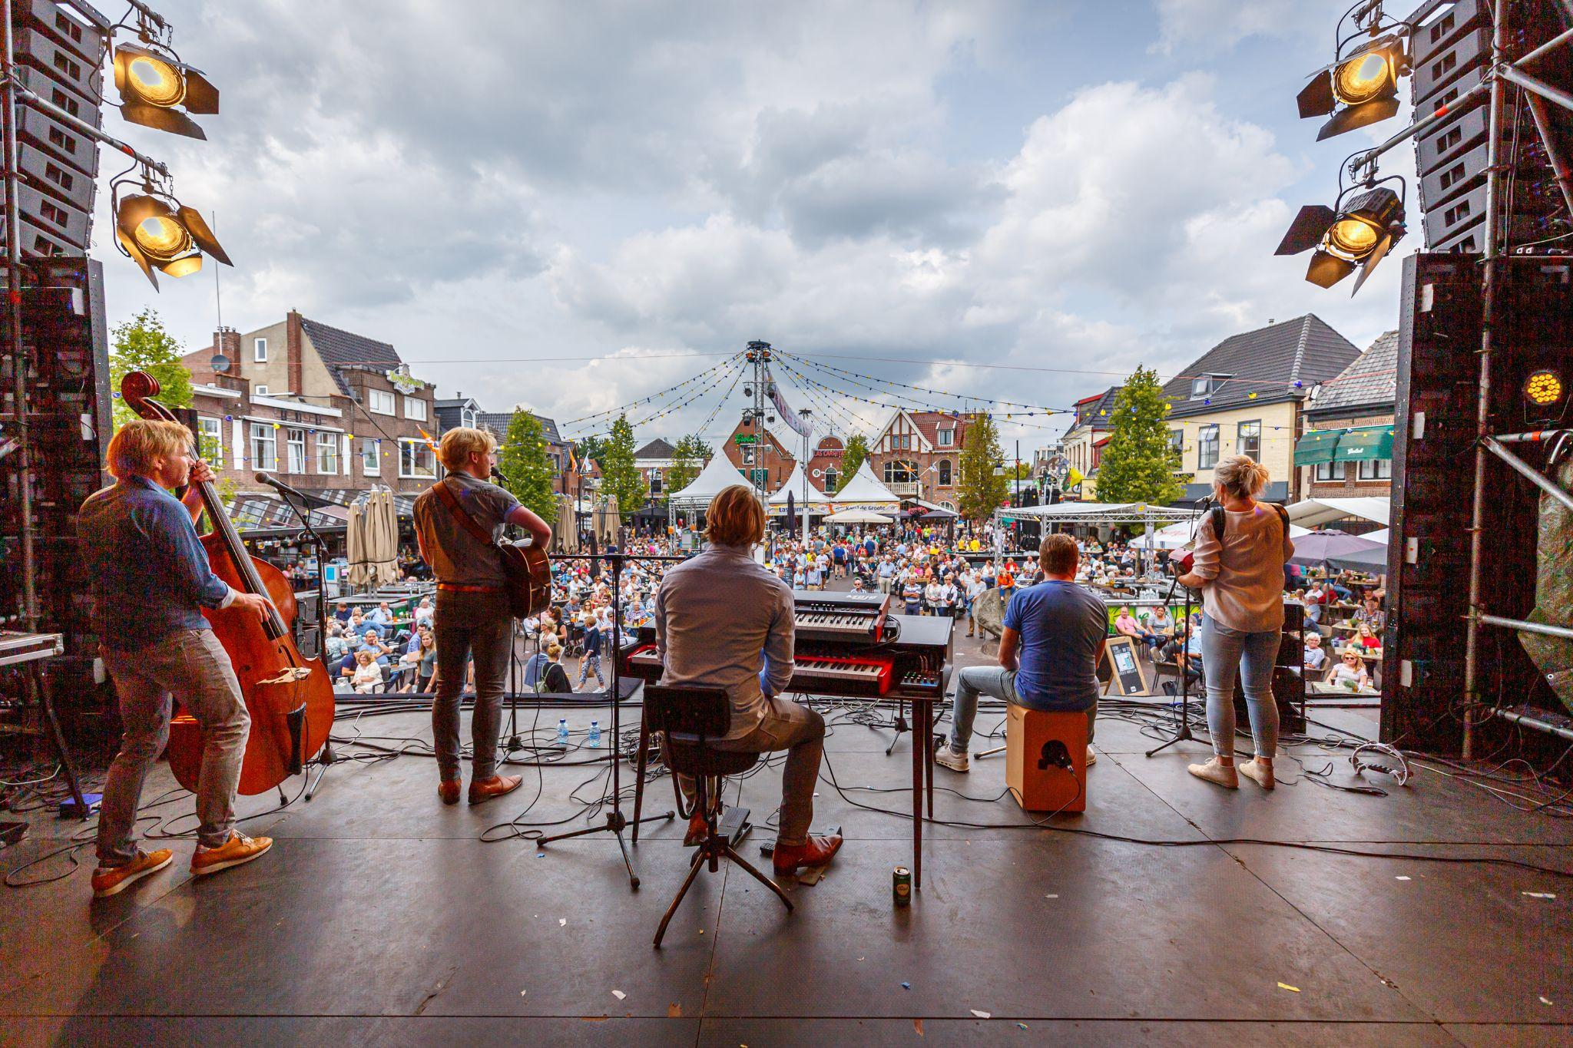
Sponsor Pakket “Podium/Artiest”
Naast Sponsor Pakket “Goud” of “Hoofd”;
Avond mede mogelijk gemaakt door.
Branding op digitale schermen rond het podium
Vermelding in alle digitale communicatie-uitingen (website)
VIP-passen voor “Huiskamer Boeskool is Lös”
- Dinsdag avond (Prijs op aanvraag)
  * 2 VIP-passen
- Woensdag gehele dag Prijs op aanvraag)
  * 2 VIP-Passen
- Donderdag gehele dag (Prijs op aanvraag)
  * 2 VIP-Passen
- Vrijdag gehele dag (Prijs op aanvraag)
  * 4 VIP-Passen
- Zaterdag gehele dag (Prijs op aanvraag)
  * 4 VIP-Passen
- Dinsdag avond tot en met zaterdag (Prijs op aanvraag)
  * 4 VIP-Passen per avond
Bijdrage: per jaar (exclusief BTW)
Periode: 3 edities Boeskool is Lös

Slide 11
Sponsor Pakket
”Summer in the City”
Naast Sponsor Pakket “Goud” of “Hoofd”;
Summer in the City mede mogelijk gemaakt door “naam sponsor”
Vermelding in alle digitale communicatie-uitingen (website)
Wordt meegenomen in redactioneel stuk
Meegenomen in socials
Uitingen sponsor rond podium
in overleg met sponsor
  (beach)vlaggen plaatsen mogelijk
  (materiaal aan te leveren door sponsor)
Bijdrage: Prijs op aanvraag (exclusief BTW)
Periode: 3 edities Boeskool is Lös

